Slide 1
Český jazyk pro Vildu a Vítka
Autor:Mgr. Hana Kohoutová

Slide 2

Přečti: (s pomocí rodičů)
Přišlo jaro a na Jahodové zahrádce bylo veselo. Vítek a Vilda běhali mezi záhony a hledali v trávě, čím by na Velikonoce obarvili vajíčka. Pro ty si každý rok chodil velikonoční zajíček a roznášel je dětem v Jahodově. A tak pobíhali sem a tam. „Já už mám zalito“, volal Vilda.
Vítek uslyšel bzz, bzz. To bude včelka z úlu pod lípou. Byla malá a nemohla létat.

Slide 3
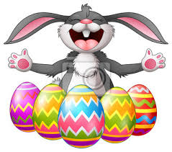
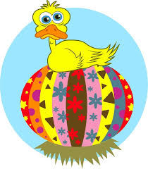
Odpověz na otázky
Jaké bylo roční období?
Jak se jmenovali kluci, co běhali mezi záhony?
Jak se jmenovalo město, kde kluci bydleli?
Kdo uslyšel včelku?
Kdo zaléval záhony?
Jaká byla včelka?

Slide 4
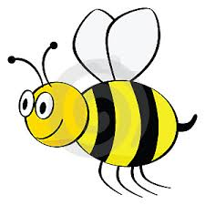
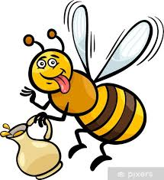
Tvůj úkol:
Zkus vymyslet, proč včelka nemohla létat.
Popovídej si s rodiči o tom, jak by mohl příběh pokračovat.
Proč jsou včelky užitečné?
Proč se jich někdo bojí?

Slide 5
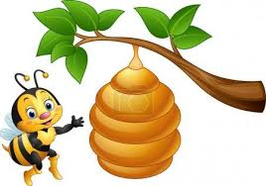
Tvůj druhý úkol
Popros maminku, aby ti do sešitu napsala slova a ty je úhledně opiš.
Úl
Med
Včela
Veselo
Jaro
Záhony

